Slide 1

La CRESCITA
Come misurare e comunicare in modo partecipato il ‘buono, il bello ed il ben fatto’ con il
modello LICET®

Slide 2





MONITOR and INNOVATE.
Non puoi innovare
ciò che non misuri
Leadership di mercato
Incremento fatturato
BUONE PRATICHE DI SOSTENIBILITA’
PARTECIPAZIONE, INNOVAZIONE
COMUNICAZIONE’
Risparmio costi gestionali
Dipendenti felici
Ospiti fidelizzati

Slide 3
AREGAI vs LICET®
Nel 2009, L’associazione AREGAI registra il marchio LICET
Marchio collettivo collaborativo, LICET®si differenzia da altri sistemi di qualifica e certificazione perché non è da considerarsi "un bollino" rilasciato al termine di una certificazione, ma un percorso che accompagna, passo dopo passo, lo sviluppo secondo un sistema a credibilità crescente.
Con LICET® è possibile operare per il benessere dei cittadini e dei visitatori attraverso:
il miglioramento ed il ‘cambio’ delle azioni quotidiane utilizzando la sostenibilità ambientale, culturale, sociale ed economica come leve strategiche;
progetti partecipati, in particolare per territori a vocazione turistica durevole;
reali e quantificabili risparmi di tempo e denaro, valorizzando il patrimonio tangibile ed intangibile di ogni organizzazione e di ogni territorio.

Slide 4





CONDIVIDI, MISURA, COMUNICA, CRESCI
L
I
C
E
T
Valorizzazione, rispetto e condivisione del territorio, dei suoi valori, del genius loci
Innovazione, originalità, creatività biodiversità
Efficienza e risparmio per il cittadino, per le aziende turistiche, per i visitatori
Ecologia integrale come risorsa di benessere condiviso
Inclusione sociale, empatia, benessere psico-fisico

Slide 5

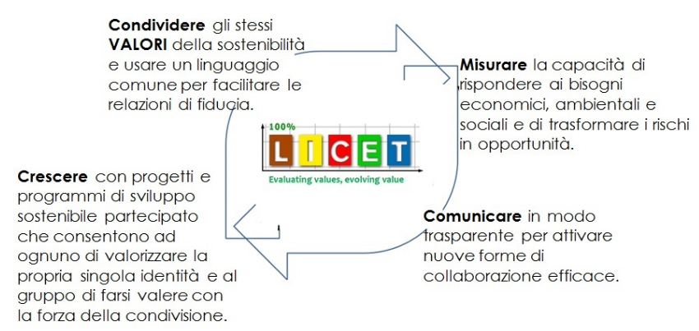
IL MODELLO

Slide 6




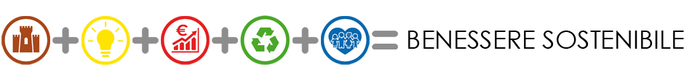


PERCORSO
I professionisti e le imprese che si associano ad AREGAI Terre di Benessere intraprendono un percorso che valorizza il proprio «sapere fare» e facilita la collaborazione. Riconosciamo il merito degli imprenditori e dei professionisti che si impegnano ogni giorno a trasmettere un sano stile di vita attraverso scelte ed azioni operate secondo i criteri del modello LICET® e tese a creare benessere sul territorio. Il percorso per l’ospitalità mediterranea è sviluppato con il supporto del socio MEDITERRANEACONSULAB.
Eco-sostenibilità
Valorizziamo scelte e azioni mirate a rendere il territorio ospitale, non solo basandosi sulla qualità dei prodotti, bensì sulla capacità di integrare i servizi per offrire una ospitalità sempre più personalizzata.
STORIA
TRADIZIONI
COMUNITA’
CREATIVITA’
ASCOLTO
INTERAZIONE
COLLABORAZIONE
CONDIVISIONE
ONESTA’
BIODIVERSITA’
RICICLO
MODERAZIONE
SOCIALIZZAZIONE
OSPITALITA
BENESSERE

Slide 7
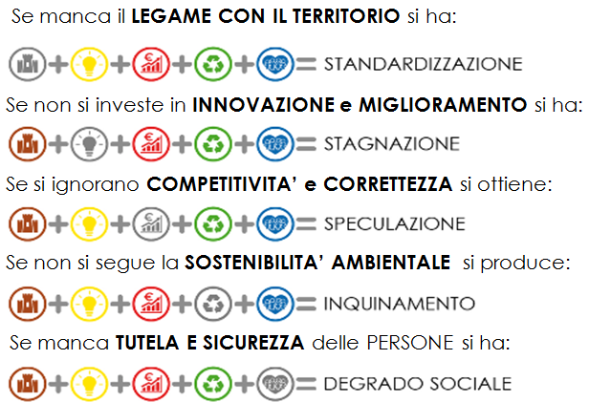
ABBIAMO VALORI COMUNI CHE TRASFORMIAMO IN OBIETTIVI CONDIVISI E IN RISULTATI CONCRETI
5 VALORI E 38 CRITERI DI SVILUPPO SOSTENIBILE
Legame con il territorio, la comunità locale, la storia e la cultura.
Innovazione e miglioramento, creando soluzioni che le persone vogliono e di cui necessitano.
Competitività e correttezza, profitto per chi produce, vantaggi per chi acquista, valore aggiunto per tutti.
Eco-sostenibilità, attenzione e cura per l'ambiente e capacità di uso delle risorse.
Tutela della sicurezza e della salute per le persone che condividono un benessere sostenibile.

Slide 8
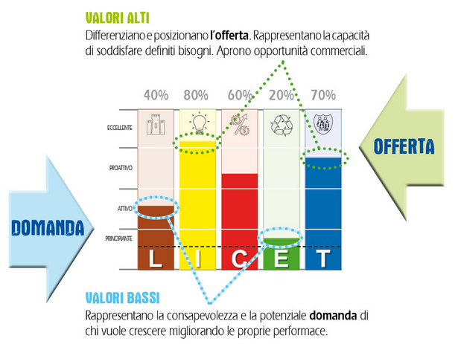
Comunica: Come? Cosa?
1 – Le tue priorità
2– Cosa offri e cosa ti serve
Ciò che viene misurato, può essere gestito. Ma soprattutto, gestito senza sprechi e con la sostenibilità come obiettivo finale.
La forma mentis data dal Linguaggio LICET® ti permette di individuare le tue priorità e di impostare una roadmap con obiettivi sostenibili.
In base alla tua strategia aziendale, la tua mission, la tua visione, la LABEL LICET® indica su quali comportamenti agire per primi, per raggiungere i tuoi obiettivi a lungo termine.
La LABEL® non solo ti presenta in modo unico e intelligente ai tuoi clienti, ma permette anche ai tuoi collaboratori, fornitori, stakeholder di capire meglio chi sei.
La chiave di lettura DOMANDA OFFERTA, infatti, fa in modo che tu possa, da una parte, presentare il tuo valore aggiunto e cosa sei in grado di offrire, dall’altra offre ai tuoi interlocutori quali sono i tuoi punti deboli, per dare loro modo di fornire subito e senza perdite di tempo esattamente cosa ti serve.

Slide 9
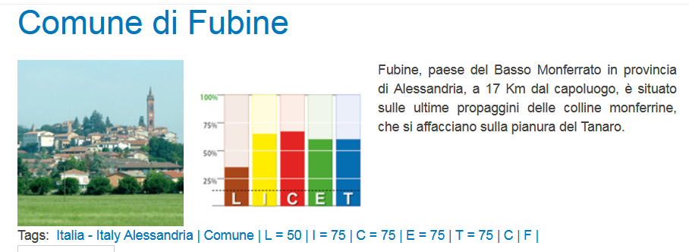
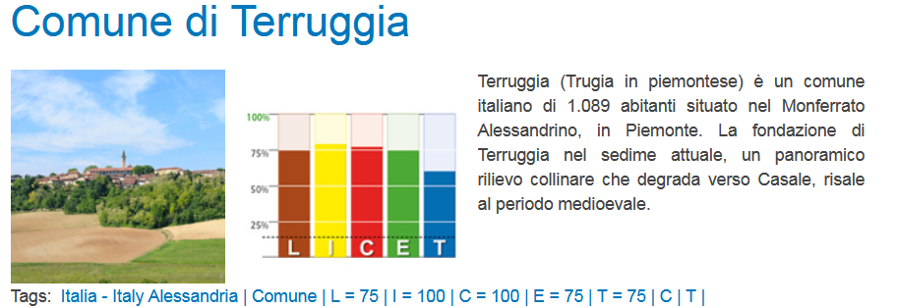
CASE HISTORIES

Slide 10
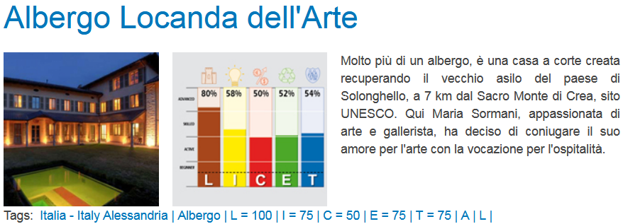
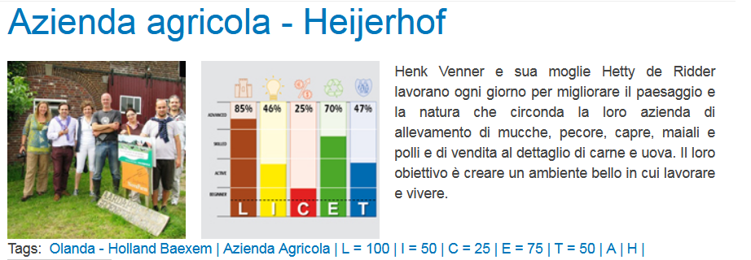

Slide 11
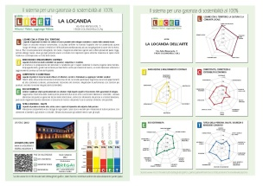
Comunica: meglio!
Abbiamo infatti rilevato l’esigenza diffusa di poter comunicare in modo chiaro e immediato il vostro impegno e potenzialità di crescita.
Per questo, alla base del modello LICET® vi è l’innovativa SMART LABEL, ovvero una dichiarazione trasparente e dinamica, che esprime con parole e grafici il valore delle scelte fatte, accompagnando, come un album di fotografie, la tua crescita.
In questo modo, potrete raccontare il vostro impegno con chiarezza e trasparenza.
La SMART LABEL è ottenuta con il supporto di un COACH che, oltre a validare la misurazione, vi aiuta a esprimere meglio i vostri punti di forza, a garantire che la vostra comunicazione e presentazione sia efficace, trasparente, LICET®!

Slide 12
Vantaggio per le Aziende
Aziende legate al territorio ed alle sue caratteristiche - come le imprese artigiane, LICET® enfatizza il “Made in”, il legame tra creazione di ricchezza e ricadute positive sulle comunità locali e mostra che quando cresce l’una, cresce anche l’altra. O le imprese agro-alimentari, ad esempio, possono usare il forte legame con il territorio, si pensi ai KM0, dimostrando di essere attenti alle risorse e alla catena BREVE.
Aziende legate dal tipo di prodotto – i distretti e le filiere che condividono gli stessi saperi, grazie alla vicinanza geografica. LICET® aiuta queste aziende attraverso il concetto di fiducia. La rete di relazioni a lungo raggio compresa la comunità, anche quelle distanti. Puntando l’attenzione sulla comunità si ha un ritorno economico ma anche maggiore visibilità commerciale
Aziende multinazionali – coloro che devono prestare più attenzione al bilancio tra le esternalità negative e positive dell’attività economica, perché operano su mercati diversi, dove generano ricchezza a volte senza impatto a livello locale.
LICET® le aiuta a essere più consapevoli dei propri impatti e attuare interventi migliorativi in collaborazione con altri attori del territorio e a essere omogenei nelle azioni sui diversi territori e mercati.
Notes:
.

Slide 13

Vantaggio per i professionisti
Un libero professionista, un free lance o una ditta individuale inseriti nel network hanno la possibilità di sfruttare le sinergie del gruppo, senza preoccuparsi di come presentarsi.
LICET® fa li aiuta risaltando il LORO talento e professionalità in modo chiaro e trasparente.
Sei un imprenditore agli inizi e cerchi collaboratori che condividano la tua visione?
LICET® da credibilità al tuo progetto e il network ti offre le risorse delle quali hai bisogno per rendere realtà la tua idea.
Inoltre, analizzare il tuo business plan prima di presentarlo ai finanziatori, ti aiuta a correggere possibili errori e rafforzare il tuo progetto.
Sei in cerca di una nuova occupazione? O vuoi provare ad aggiungere qualcosa al tuo curriculum?
Il percorso di crescita che proponiamo è adattabile alle tue esigenze e gli altri soci sapranno darti consigli utili per migliorare e crescere, instaurare nuove sinergie per ottenere nuove occasioni.

Slide 14
Vantaggio gli enti pubblici e il territorio
I programmi di sviluppo territoriale aiutano a
Contare su un territorio a misura d’uomo
Efficace approccio all’ambiente e alla sicurezza con sforzi percepiti dai cittadini
Comunicazione trasparente con la collettività e piani di gestione ottimizzati
Risorse ottimizzate e bisogni soddisfatti con la partecipazione e la condivisione dei cittadini, delle scuole e dell’intero tessuto socio-economico.
Perché un Ente sostenibile ha un filo diretto con la gente, ne conosce meglio le esigenze ed il modo di soddisfarle.

Slide 15
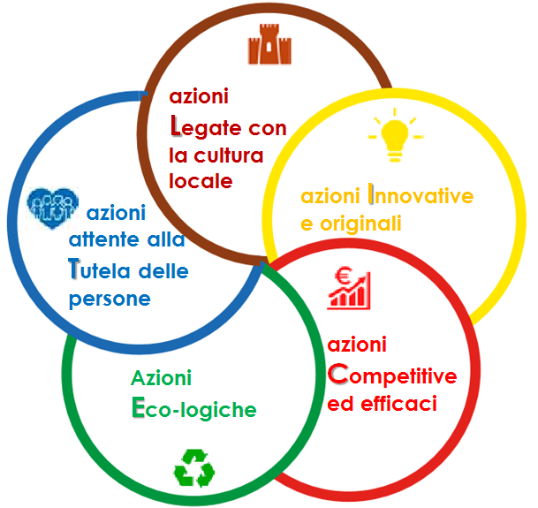
partecipate

Slide 16
RACCONTARE LA SOSTENIBILITA’ DI UN TERRITORIO
COME LEVA ECONOMICA

Slide 17
LA COMUNICAZIONE DELLE AZIENDE SOSTENIBILI
Di procedura gestionale (CSR)
CERTIFICAZIONI
Di prodotto
BILANCI
B CORPORATION*
BCORPORATION*: società che seguono un modello di business normato e che costruiscono il proprio bilancio non solo utilizzando indicatori reddituali, bensì anche indicatori inerenti il perseguimento di obiettivi sostenibili. Il reddito d’impresa non genera dividendi, bensì investimenti nella sostenibilità

Slide 18
CRITICITA’ DELLA COMUNICAZIONE
PER LE AZIENDE SOSTENIBILI
1) LINGUAGGIO: le certificazioni ed i bilanci di sostenibilità utilizzano un linguaggio tecnico, distante dall’uso comune
2) La comunicazione è spesso condotta in fase terminale di un processo che ha condotto ad un obiettivo (Certificazioni). Viene erroneamente trascurata la narrazione del percorso che si sta seguendo e che potrebbe anticipare lo sviluppo di interesse verso un determinato prodotto/servizio
3) Non si utilizzano adeguatamente i social per sviluppare threads in cui il valore etico e condivisibile dell’azienda venga riconosciuto
4) La comunicazione della sostenibilità lavora ad HUBS&SPOKES. La relazione tra l’azienda sostenibile ed i suoi stakeholders è essenziale nella narrazione . L’interazione è condizione necessaria per il percorso verso la sostenibilità .

Slide 19
5) Comunicazione intraziendale, ad alti livelli, non è comprensibile per i consumatori (certificazioni)
6) Le aziende comunicano solo il 30% di quanto potrebbe delle numerose azioni di sostenibilità svolte
7) Il 33% dei clienti pensa che se un’azienda si dichiara sostenibile, è per tagliare i costi (greenwashing)
La comunicazione della sostenibilità impatta sul profondo dell’individuo crea commitment ed una fidelizzazione che ha radici profonde, nel senso di responsabilità verso il benessere condiviso. Per questo essa NON è mera pubblicità, bensì INFORMAZIONE - EDUCAZIONE

Slide 20
PUNTI DI FORZA DELLA COMUNICAZIONE
DI SOSTENIBILITA’= LEVA ECONOMICA
1) La CREATIVITA’: se il linguaggio deve essere semplice, non significa che debba essere banale. Anzi, un linguaggio creativo che trasformi i numeri in idee e renda i messaggi comprensibili, affidabili e trasparenti non necessita di iperboli per stupire e far riflettere
2) CORRETTEZZA, affidabilità: la comunicazione deve supportare argomentazioni
3) CONFRONTABILITA’: per esempio il Life Cycle Assessment, confrontabile con le certificazioni
4) CHIAREZZA , disambiguazione
5) ACCURATEZZA (se necessariio, utilizzando dati scientifici) e RILEVANZA
6) AUTENTICITA’ e TRASPARENZA
7) NO GREEN WASHING: non utilizzare il tema della sostenibilità aziendale quando in realtà l’azienda non si adopera in alcun percorso in tal senso: utilizzare lampadine a basso consumo, invitare a riciclare gli asciugamani sono esempi di greewashing, odiati dal prosumer. Spacciare per impegno sostenibile quando è solo una strategia di risparmio, risulta essere controproducente per l’azienda

Slide 21
8) PERVASIVITA’: la comunicazione sostenibile pervade tutta l’azienda
9) TRASPARENZA
10) CONTINUITA’ (comunicare a spot è tempo perso. Va creata una calendarizzazione)
11) MODESTIA ED UMILTA’
12) EQUILIBRIO
13) AUTOREVOLEZZA
14) COERENZA
Esempio virtuoso: PLANET 21 BY ACCOR –
https://www.accorhotels.com/it/sustainable-development/index.shtml

Slide 22
MODELLO DI VALORIZZAZIONE:
il buono, il bello ed il ben fatto di ogni territorio
Protocollo UNESCO 884/2010 ‘DIETA MEDITERRANEA, Patrimonio Intangibile dell’Umanità’
La Dieta Mediterranea rappresenta un insieme di competenze, conoscenze, pratiche e tradizioni che vanno dal paesaggio alla tavola, includendo le colture, la raccolta, la pesca, la conservazione, la trasformazione, la preparazione ed in particolare il consumo di cibo.(…) La Dieta Mediterranea è caratterizzata da un modello nutrizionale rimasto costante nel tempo e nello spazio, costituito principalmente da olio d’oliva, cereali, frutta fresca o secca e verdure, una moderata quantità di pesce, latticini e carne, molti condimenti e spezie, il tutto accompagnato da vini o infusi, sempre in rispetto delle tradizioni di ogni comunità(…)
Mangiare insieme è la base dell’identità culturale e della continuità delle comunità nel bacino Mediterraneo. La dieta mediterranea enfatizza i valori dell’ospitalità, del vicinato, del dialogo interculturale e della creatività e rappresenta un modo di vivere guidato dal rispetto della diversità. Essa svolge un ruolo vitale in spazi culturali, festival e celebrazioni riunendo persone di tutte le età e classi sociali; include l’artigianato e la produzione di contenitori per il trasporto, la conservazione e il consumo di cibo, compresi piatti di ceramica e vetro. Le donne giocano un ruolo fondamentale nella trasmissione delle conoscenze della dieta mediterranea.

Slide 23



APPLICAZIONE VALORI LICET
secondo XENIA
LEGAME CON IL TERRITORIO – dal paesaggio alla tavola
a) Biodiversità agro-alimentare
Genius loci
Buone pratiche di produzione e conservazione (colture intensive, stagionalità, regionalità)

Slide 24








2) CULTURA – SENSO DEL LUOGO
Radici culturali profonde
Storia ultramillenaria
Testimonianze
Usi, costumi e consuetudini rivalutati
3) CONVIVIALITA’ – RECIPROCITA’
Socializzazione
Frugalità
Eguaglianza
4) LAVORO ED IMPATTO SOCIALE - INCLUSIONE
Dignità ed Empatia
Rispetto
Accoglimento dei bisogni
Generazione di benessere

Slide 25





5) BENESSERE PSICO FISICO
Alimentazione sana
Riposo ed attività fisica
Senso di accoglienza / attenzione
6) SOSTENIBILITA’ ED INNOVAZIONE EFFICACE
Riproposizione del legame con il territorio in forme innovative (digital)
Inclusione di nuove interpretazioni culturali delle tradizioni, e costumi
Rivisitazione delle proposte agro-alimentari-RICICLO
Attenzione ai mutamenti di mercato ed alla nascita di nuovi modelli di turismo
Attenzione agli impatti ambientali
Valorizzazione dell’esistente in forme innovative, rispettose di territorio, biodiversità e cultura locale (albergo diffuso)

Slide 26
Racconta come:
Promuovi le tradizioni e la cultura della comunità locale
Ti approvvigioni di prodotti del territorio
Migliori il tuo prodotto/servizio sulla base dei ritorni dei clienti e dei collaboratori.
Investi in soluzioni innovative nei tuoi processi produttivi
Rendi conto del valore delle scelte, non solo del prezzo
Collabori con i fornitori, secondo obiettivi condivisi
Ottimizzi tutte le risorse coinvolte nel ciclo di vita del tuo prodotto/servizio
Promuovi la biodiversità
Investi in un miglioramento continuo della salute e della sicurezza dei tuoi clienti e collaboratori
Soddisfi chi ha necessità particolari per cultura, salute e religione.

